Slide 1
Администрирование сетевых подсистем
Студентка Чигладзе М.В.
Студ.билет: 1132239399

Slide 2
Лабораторная 1 Подготовка лабораторного стенда
Цели работы
Целью данной работы является приобретение практических навыков установки
Rocky Linux на виртуальную машину с помощью инструмента Vagrant.

Slide 3
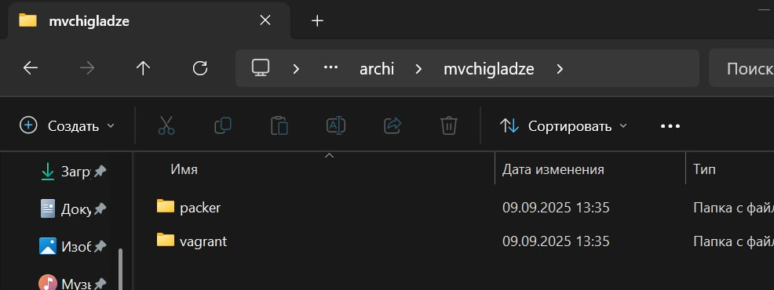

Подготовка
Рис. 1.1. Создать каталог

Slide 4
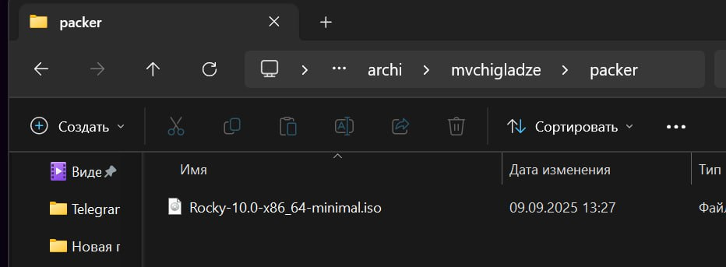
Подготовка
Рис. 1.2. Размещаем образ

Slide 5
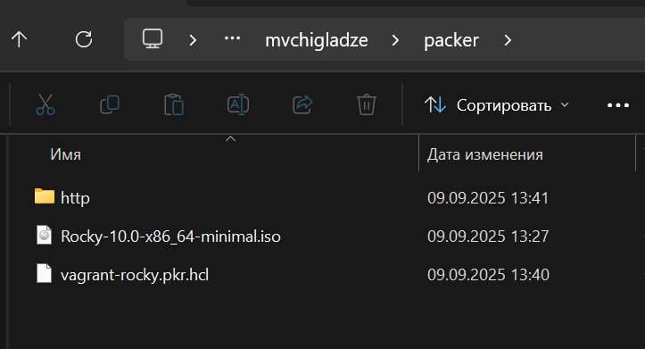
Подготовка
Рис. 1.3. Размещаем файлы

Slide 6
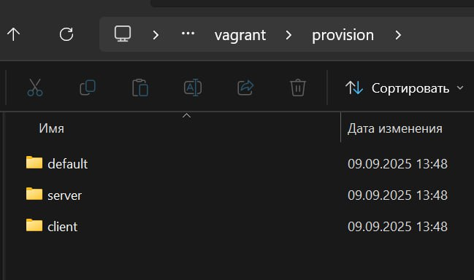
Подготовка
Рис. 1.4. Создаем каталог

Slide 7
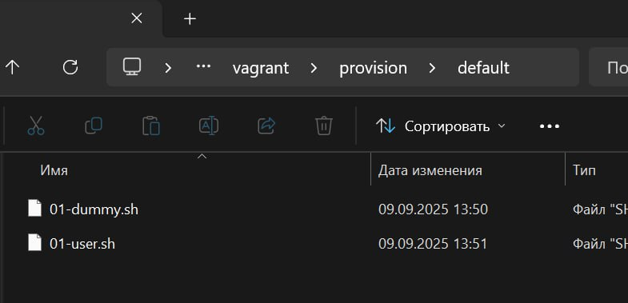
Подготовка
Рис. 1.5. Скрип заглушка

Slide 8
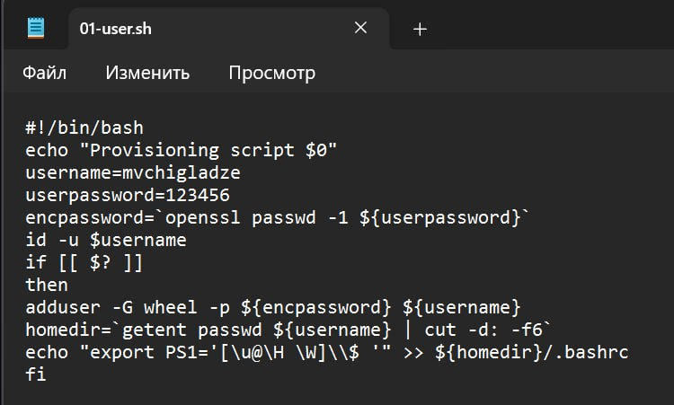
Подготовка
Рис. 1.6. Изменение названия

Slide 9
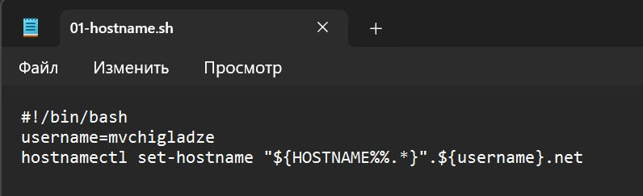
Подготовка
Рис. 1.7. Еще один скрип названия

Slide 10
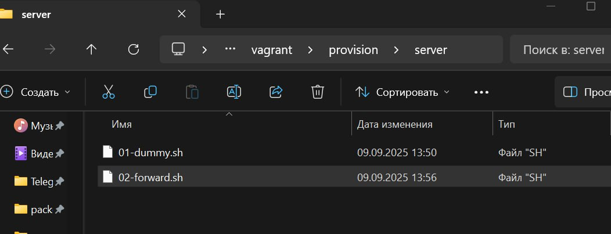
Подготовка
Рис. 1.8. Еще один скрипт

Slide 11
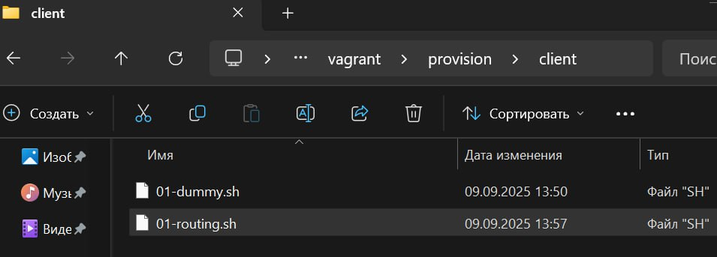
Подготовка
Рис. 1.9. В клиенте скрипт

Slide 12
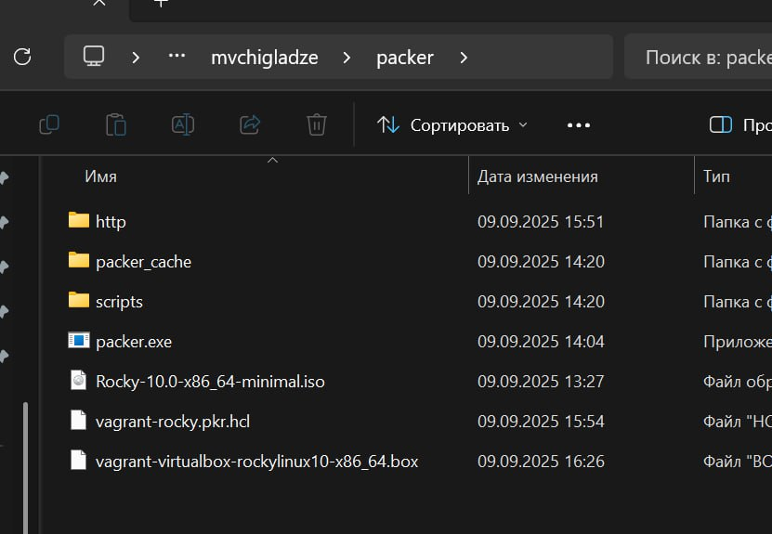
Внесение изменений в настройки внутреннего окружения виртуальной машины
Рис. 2.1. Вводим в командную строку

Slide 13
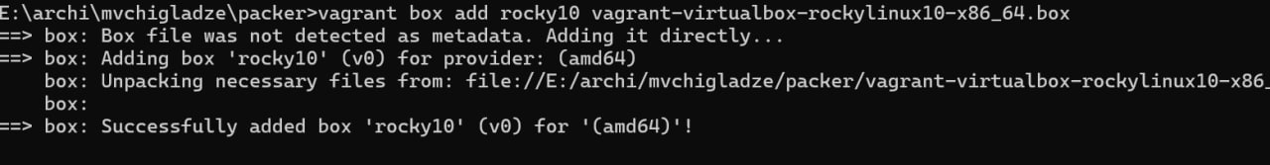
Внесение изменений в настройки внутреннего окружения виртуальной машины
Рис. 2.2. Регистрация образа

Slide 14
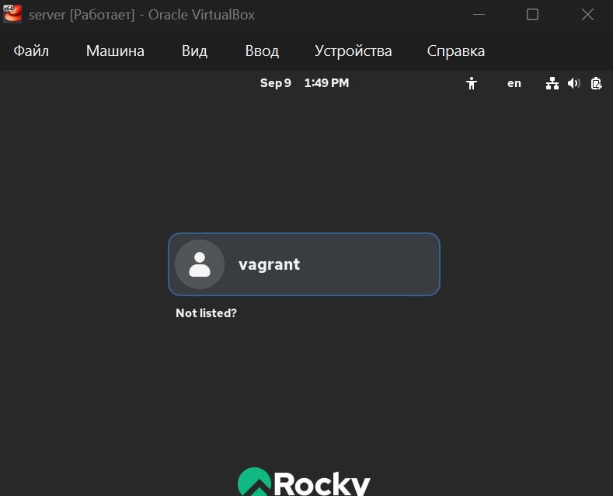
Внесение изменений в настройки внутреннего окружения виртуальной машины
Рис. 2.3. Запуск виртуальной машины

Slide 15
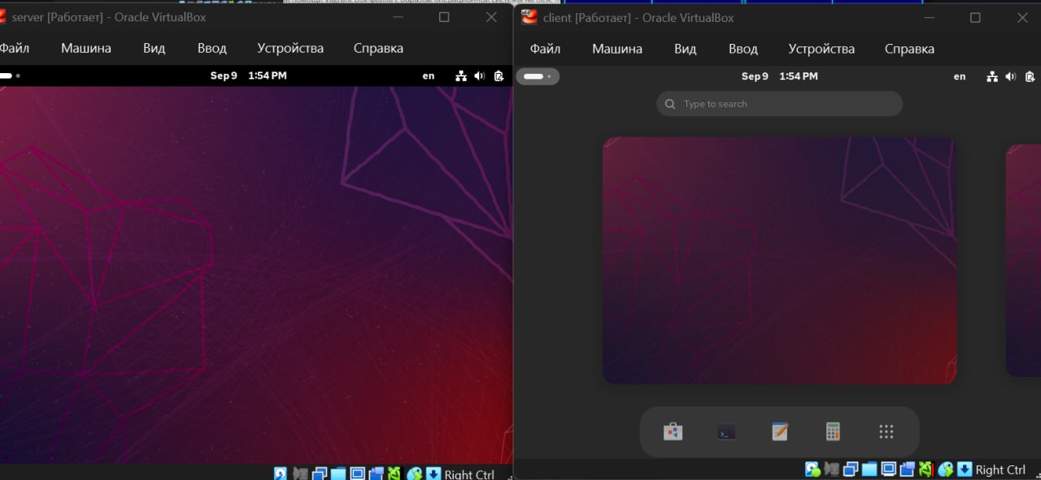
Внесение изменений в настройки внутреннего окружения виртуальной машины
Рис. 2.4. Убедимся что запуск успешен

Slide 16
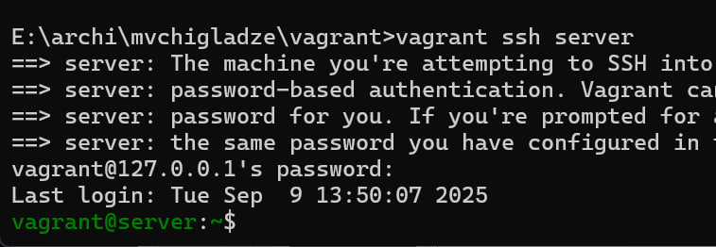
Внесение изменений в настройки внутреннего окружения виртуальной машины
Рис. 2.5. Подключимся из консоли

Slide 17
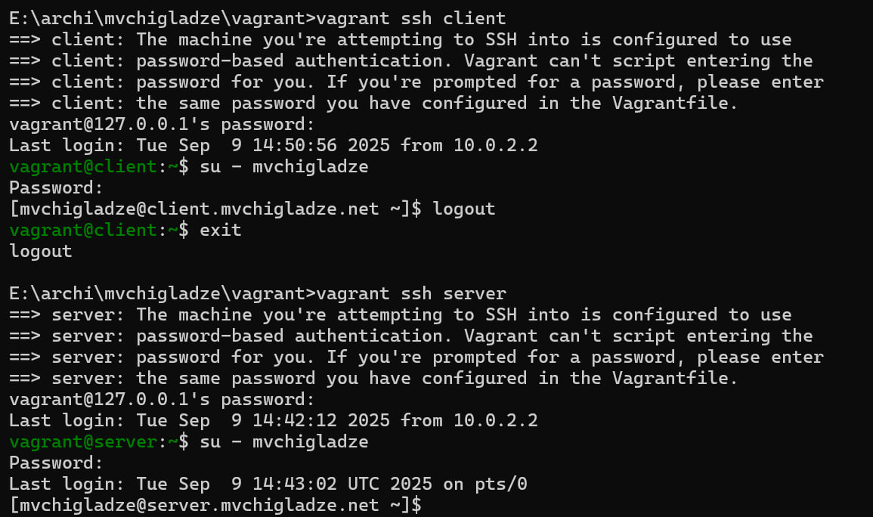
Внесение изменений в настройки внутреннего окружения виртуальной машины
Рис. 2.6. Выключаем ВМ

Slide 18
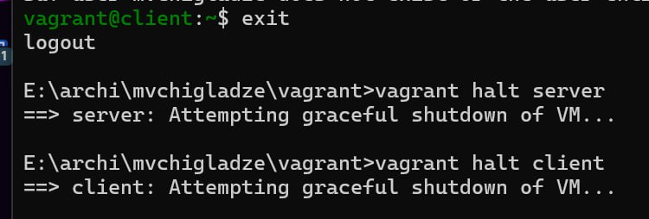
Внесение изменений в настройки внутреннего окружения виртуальной машины
Рис. 2.7. Выключаем ВМ

Slide 19
Лабораторная 1 Подготовка лабораторного стенда
Вывод:
В ходе выполнения лабораторной работы были приобретены практические навыки установки Rocky Linux на виртуальную машину с помощью инструмента Vagrant.

Slide 20
Спасибо!
Студент: Чигладзе Майя Владиславовна
Студ. билет № 1132239399
Группа: НПИбд-02-23

